Slide 2
Россия – Родина моя!

Slide 4
Москва – столица России

Slide 5
12 июня – День независимости России

Slide 6
ФЛАГ
Белый цвет означает мир и чистоту совести
Синий – небо, верность и правду
Красный – огонь и отвагу

Slide 8
Россия — священная наша держава,
Россия — любимая наша страна.
Могучая воля, великая слава —
Твоё достоянье на все времена!
Славься, Отечество наше свободное,
Братских народов союз вековой,
Предками данная мудрость народная!
Славься, страна! Мы гордимся тобой!
От южных морей до полярного края
Раскинулись наши леса и поля.
Одна ты на свете! Одна ты такая —
Хранимая Богом родная земля!
Славься, Отечество наше свободное,
Братских народов союз вековой,
Предками данная мудрость народная!
Славься, страна! Мы гордимся тобой!

Slide 9
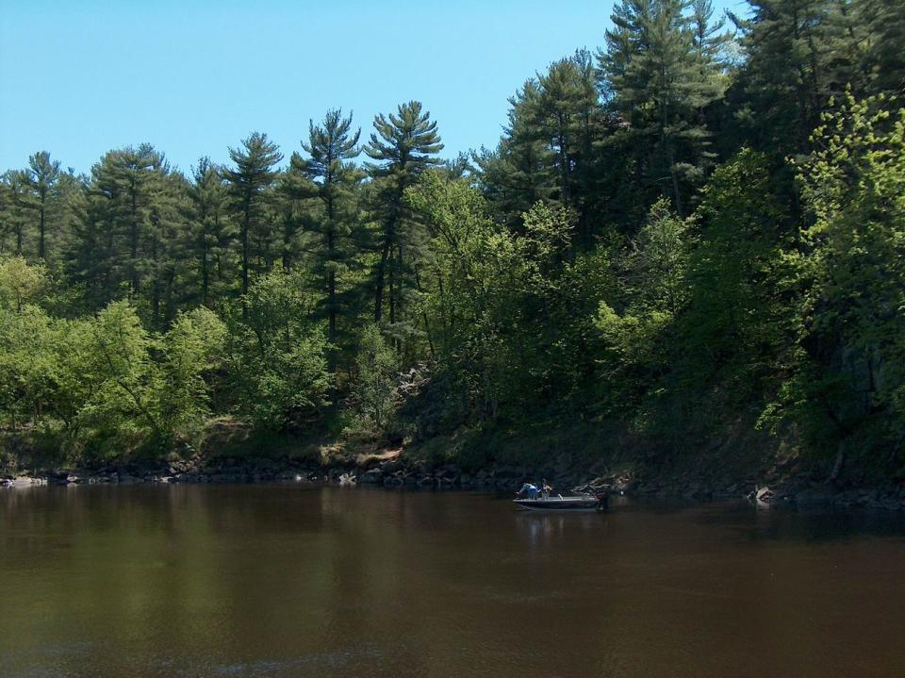

Slide 25
Россия – Родина моя!

